Slide 1
Klimaatverandering en de Koopmanspolder: waar hebben we het over?
Remco van Ek, remco.vanek@deltares.nl
12 oktober 2014

Slide 2
Inhoud
Wereldwijde klimaatverandering?
Mythen en feiten
Laatste inzichten
Klimaatverandering in onze regio?
Wat kun je doen?

Slide 3
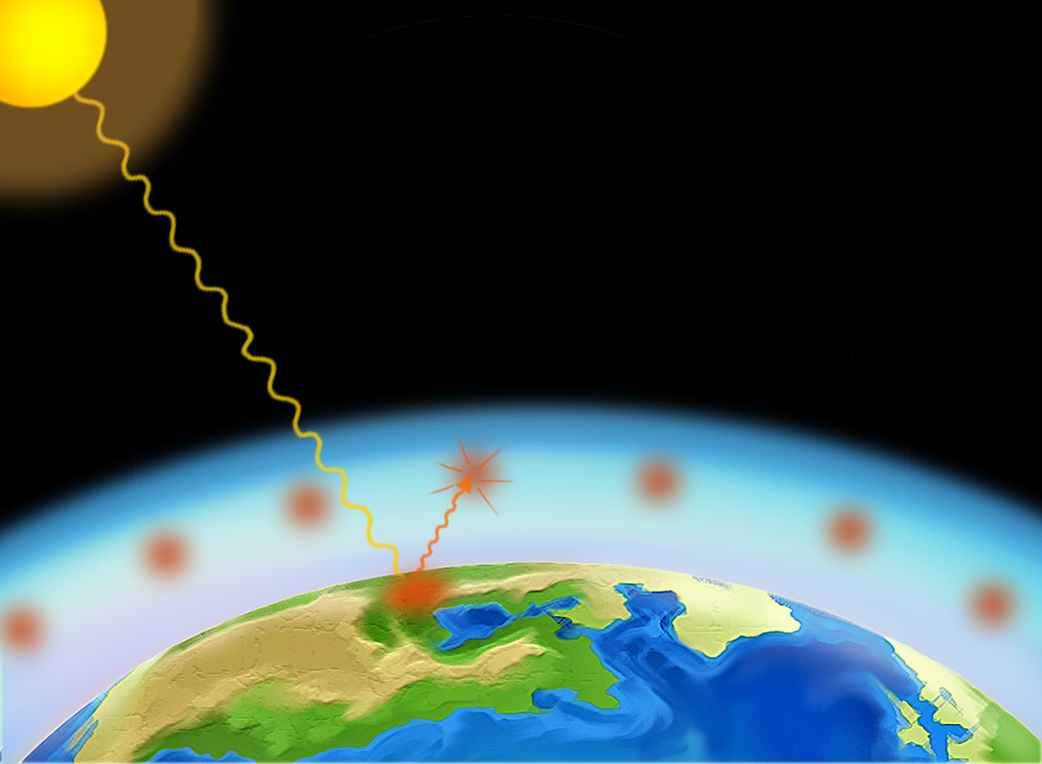
1. Wereldwijde klimaatverandering
De boodschap…
Dankzij broeikaseffect een leefbare aarde
CO₂ is een belangrijk broeikasgas
Sinds 1850 stoten wij veel extra CO₂ uit
Daardoor een versterkt broeikaseffect:
  De aarde warmt op
  De oceaan verzuurt
Is dat erg?
  Ja, want het gaat relatief snel
  Veel opwarming = grote risico’s
  “Onomkeerbaar” experiment

Slide 4
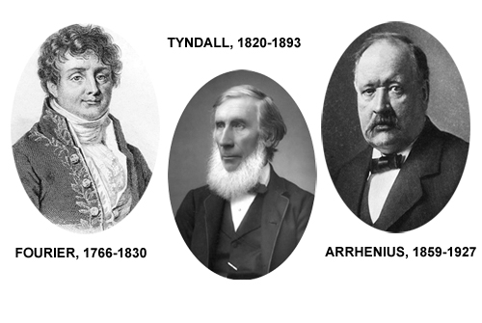
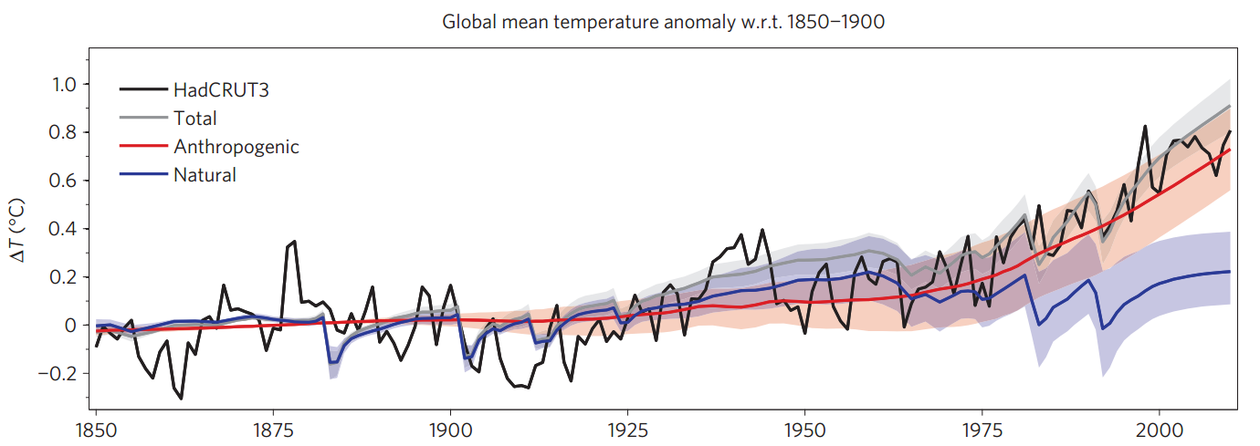
1. Wereldwijde klimaatverandering
Klimaat: gemiddeld weer gedurende een 30 jarige periode
Kernboodschap
Feit 1 Er is meer CO₂ in de lucht
Feit 2 Wij zijn de oorzaak van de CO₂ toename
Feit 3 De opwarming nu is alleen te verklaren met die extra CO₂
Wetenschappelijk fundament “broeikaseffect”
ligt er al 2 eeuwen
Inzicht neemt verder toe maar geen twijfel
over kernboodschap
Metingen (HadCRUT3)
Mens+Natuurlijk
Mens
Natuurlijk

Slide 5
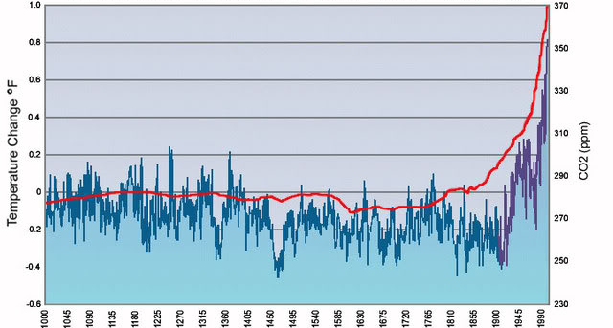
1. Wereldwijde klimaatverandering
400 ppm
Temperatuur afgelopen 1000 jaar
CO₂
Temp
Industrial
revolution
Tijd
Mann et al, 1998

Slide 6
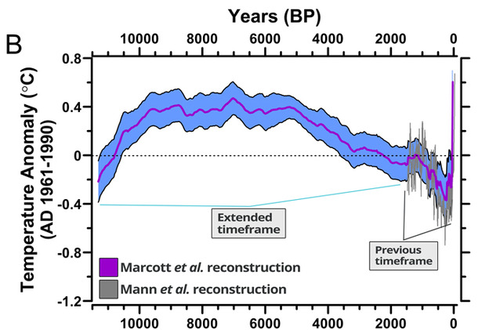
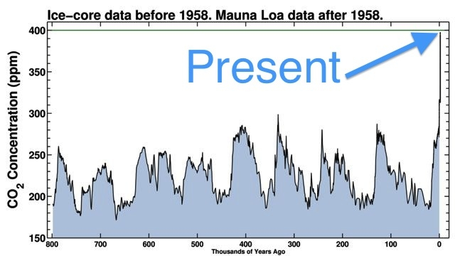
1. Wereldwijde klimaatverandering
Historisch perspectief
Heden
Snelle opwarming!
Sinds 10.000 jaar niet zo warm?
We moeten 10 – 15 miljoen jaar
terug voor vergelijkbare
CO₂ concentraties (400 ppm)

Slide 7
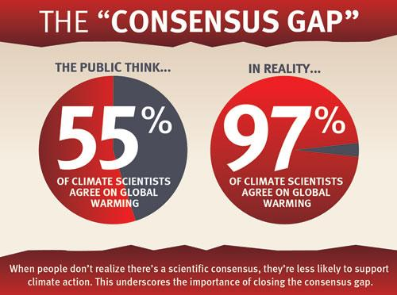
2. Mythen en feiten
Wetenschap versus “skeptici” (rol van de media)

Slide 8

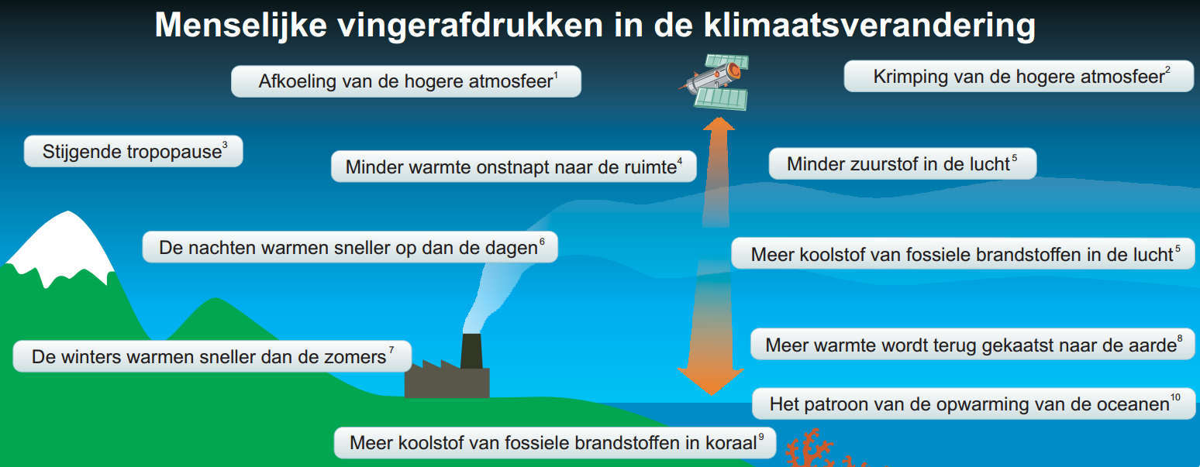
2. Mythen en feiten
www.skepticalscience.com
Wetenschap betrekt alle argumenten(voor en tegen)
Waarnemingen (lange meetreeksen)
Verklaring vanuit natuurwetten
Consistente ‘theorie’

Slide 9
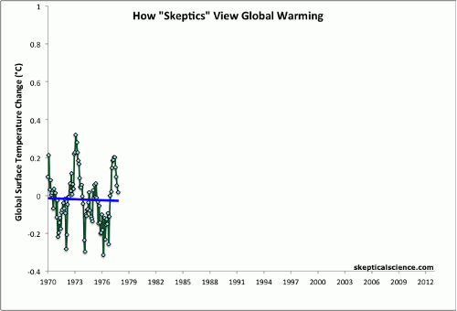
2. Mythen en feiten
Werkwijze van de “skeptici”
Kersen plukken?
Selectief winkelen

Slide 10
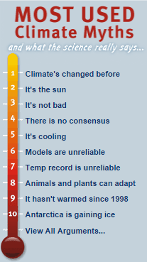
2. Mythen en feiten
Werkwijze van de “skeptici”: the echo chamber
1. Het klimaat verandert steeds
Is geen nieuws voor de klimatologen, maar het gaat nu om de oorzaak!
2. Het is de zon
Kan niet worden beweerd met huidige gegevens
3. Het is niet erg
2x zoveel CO2 levert 3 oC opwarming, LT gevolgen zijn erg
4. Er is geen consensus
Consensus ≠ unaniem oordeel. Wetenschappelijk oordeel (97%) is robuust
5. Modellen zijn niet betrouwbaar
Modellen doen het niet slecht en worden steeds beter
6. Temperatuurgegevens zijn onbetrouwbaar
Blijkt niet uit nader onderzoek
7. Geen opwarming sinds 1998
Cherry picking en zelfs niet eens juist. Veel opwarming gaat in de oceaan.
8. IJs op de zuidpool neemt toe
Zee-ijs neemt (beetje) toe, maar landijs neemt af. Zee-ijs verlies noordpool is enorm tov zuidpool.

Slide 11
2. Mythen en feiten
Werkwijze van de “skeptici”: the echo chamber
1. Het klimaat verandert steeds
Is geen nieuws voor de klimatologen, maar het gaat nu om de oorzaak!
2. Het is de zon
Kan niet worden beweerd met huidige gegevens
3. Het is niet erg
2x zoveel CO₂ levert 3 ºC opwarming, LT gevolgen zijn erg
4. Er is geen consensus
Consensus ≠ unaniem oordeel. Wetenschappelijke ‘consensus’ (97%) is robuust
5. Modellen zijn niet betrouwbaar
Modellen doen het niet slecht en worden steeds beter
6. Temperatuurgegevens zijn onbetrouwbaar
Blijkt niet uit nader onderzoek
7. Geen opwarming sinds 1998
Cherry picking en onwaar. Daarnaast vergeet men de opwarming van oceanen.
8. IJs op de zuidpool neemt toe
Zee-ijs neemt (beetje) toe, maar landijs neemt af. Zee-ijs verlies noordpool is enorm tov zuidpool.

Slide 12
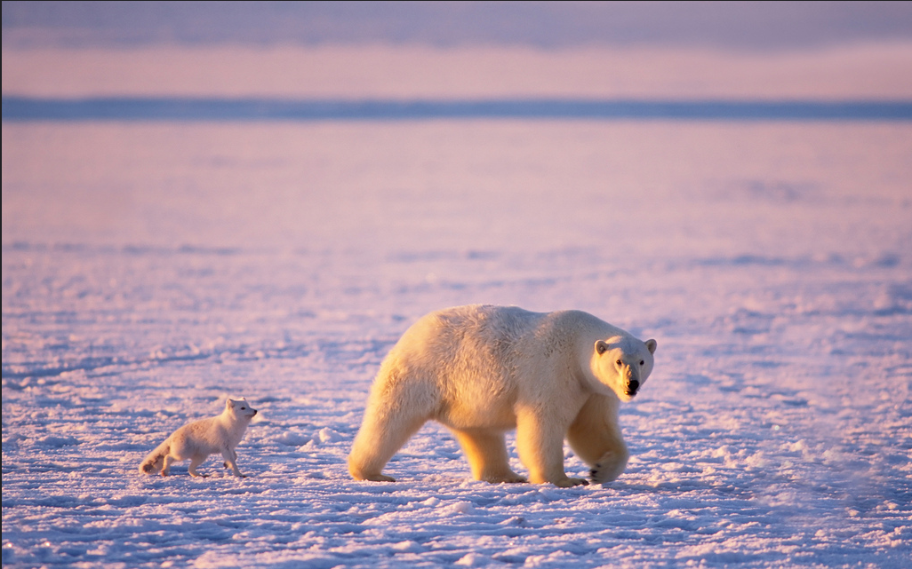
3. Laatste inzichten
Noordpool

Slide 13
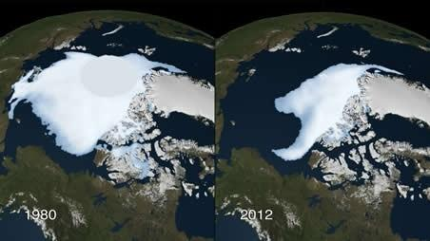
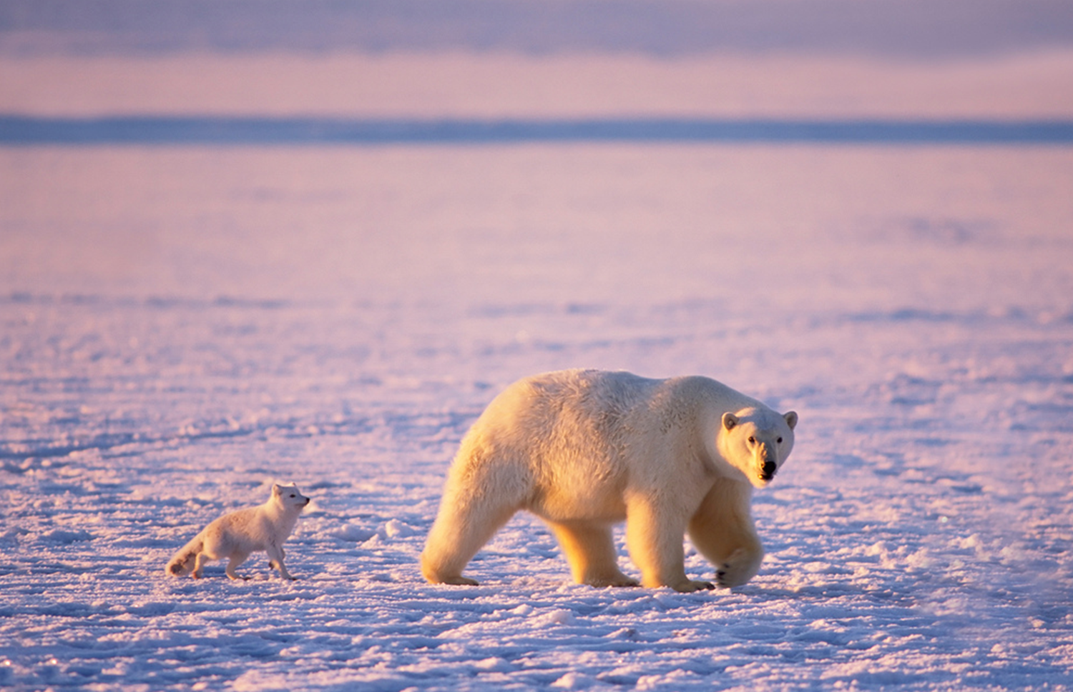
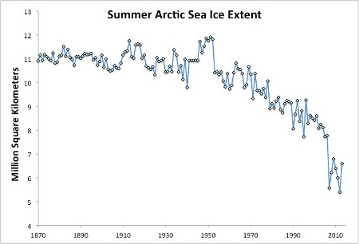
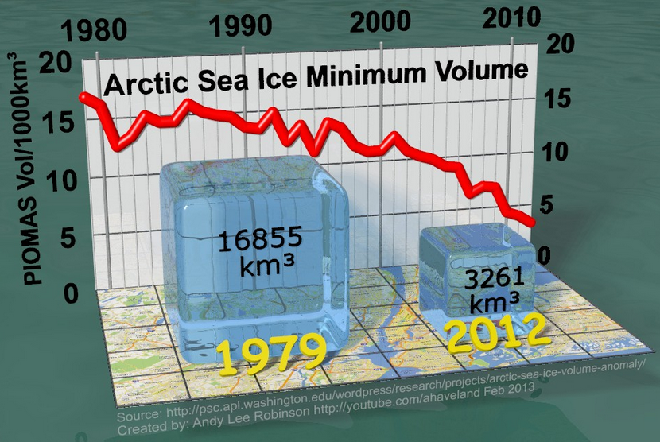
3. Laatste inzichten
Noordpool
Oppervlakte
Volume
miljoen km²
Metingen laten sneller ijsverlies dan alle voorspellingen
Oppervlak - zomerijs dramatisch afgenomen: meer dan oppervlak EU!
Volume - nu nog slechts 19% van oorspronkelijk volume!

Slide 14
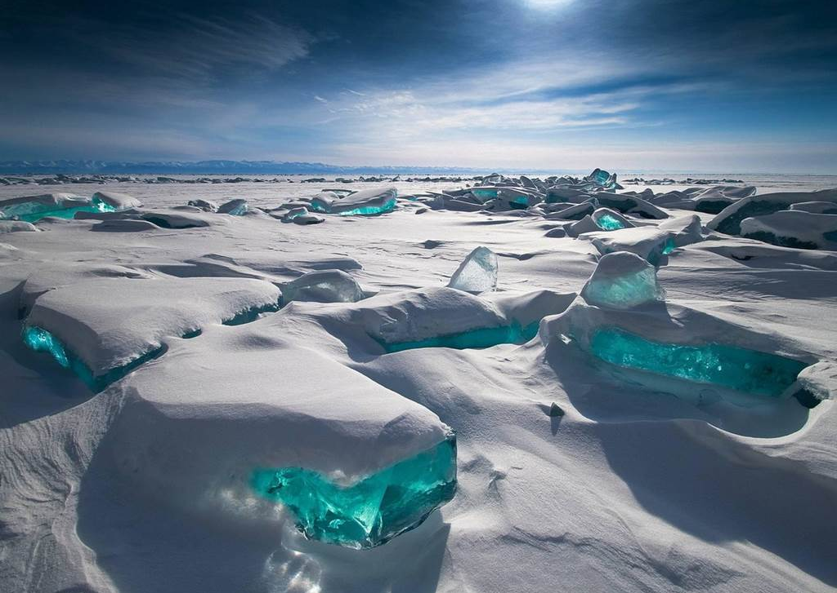
3. Laatste inzichten
Groenland

Slide 15
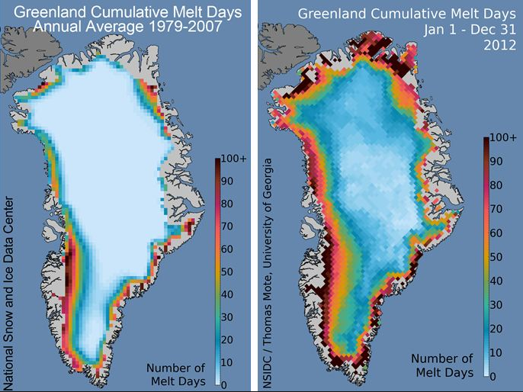
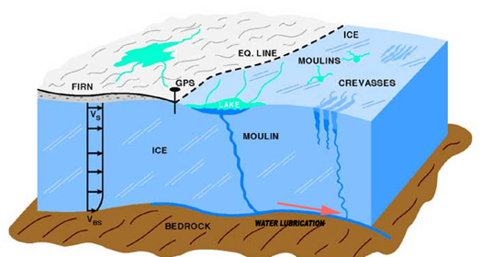
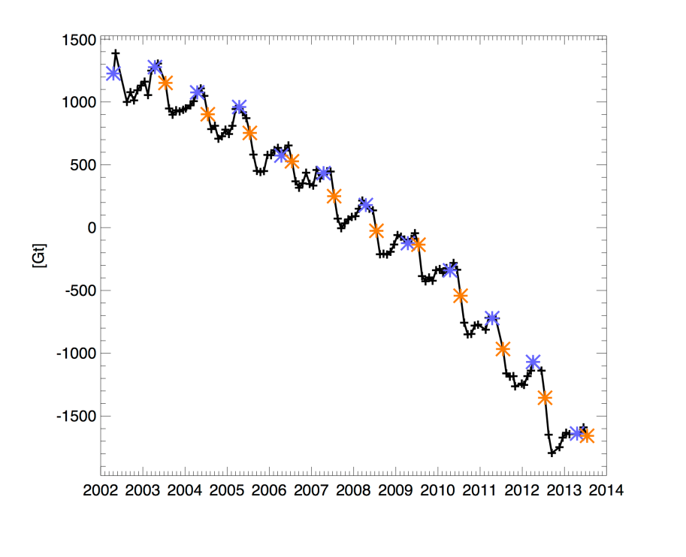
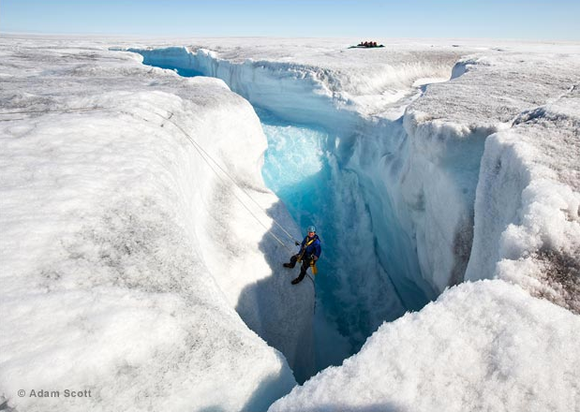
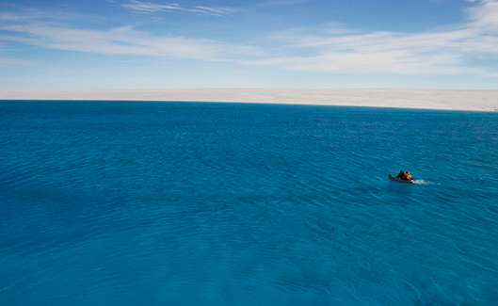
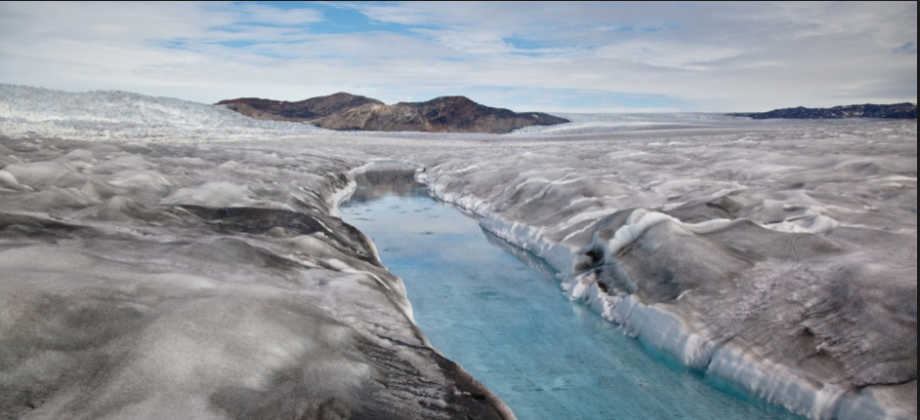
3. Laatste inzichten
Groenland
Ice lakes
IJs massa Groenland (Gt)
Moulins
jaar
Dark ice

Slide 16
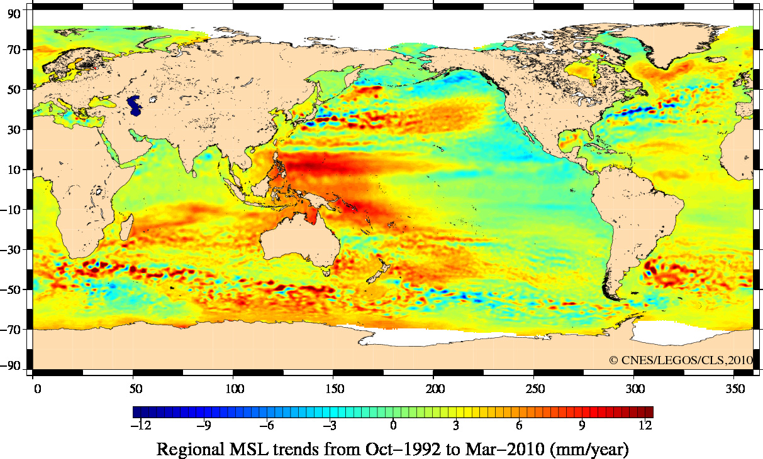
3. Laatste inzichten
Zeespiegelstijging
Trend in 1992-2010
Temperatuur
Meer water door smeltend ijs (grondwater)
Zelfgravitatie-effect
mm per jaar

Slide 17
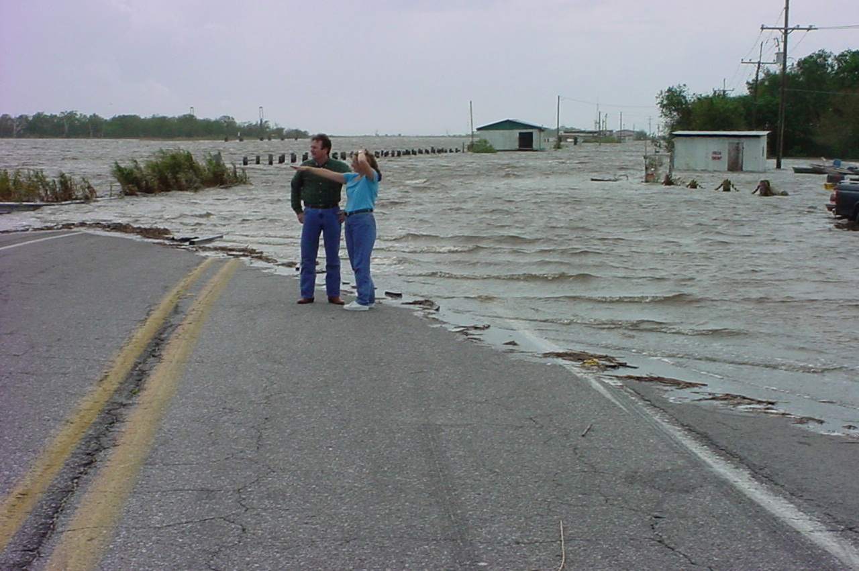
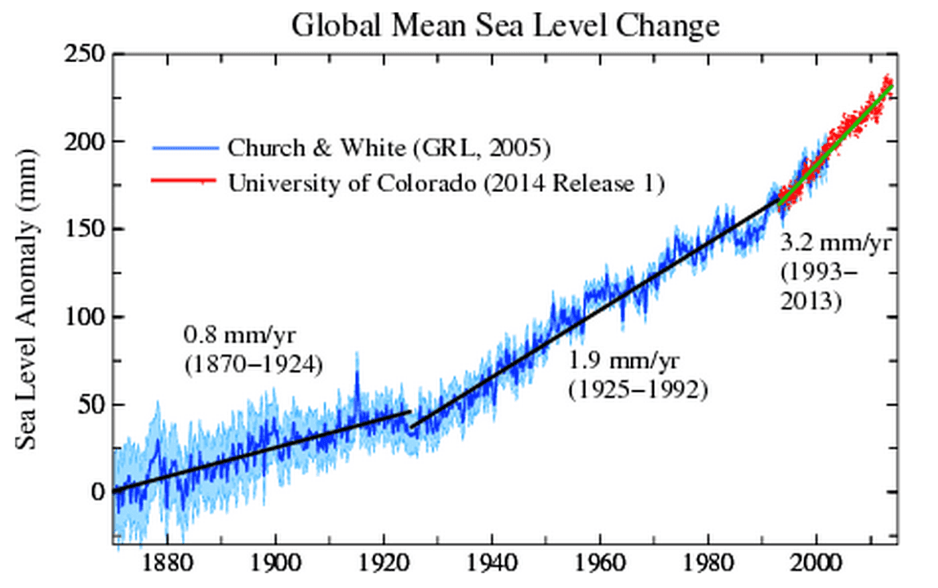
3. Laatste inzichten
Zeespiegelstijging
Global Mean Sea Level Change
Church & White (GRL, 2005)
University of Colorado (2014 Release 1)
3.2 mm/yr
Sea Level Anomaly (mm)
(1993-
2013)
0.8 mm/yr
(1870-1924)
1.9 mm/yr
(1925-1992)

Slide 18
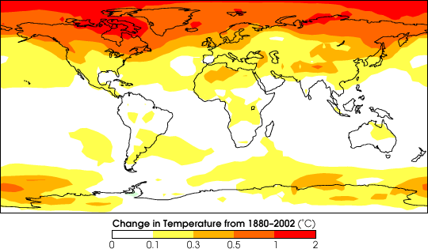
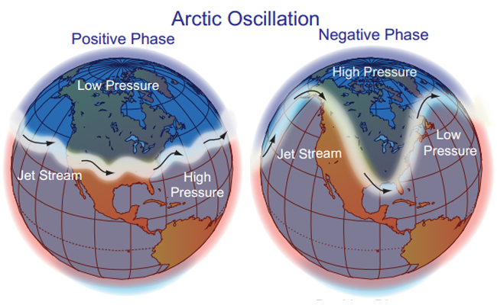
3. Laatste inzichten
Straalstroom
Koude Noordpool
Minder koude
Noorpool
Straalstroom verandert. Grotere verschillen Noord-Zuid en vertraging.
Prof. Jennifer Francis: “Het weer komt vast te zitten”

Slide 19
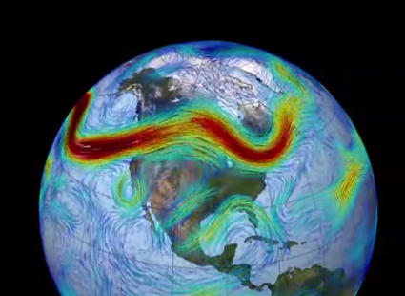
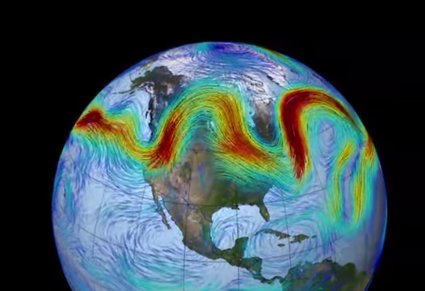
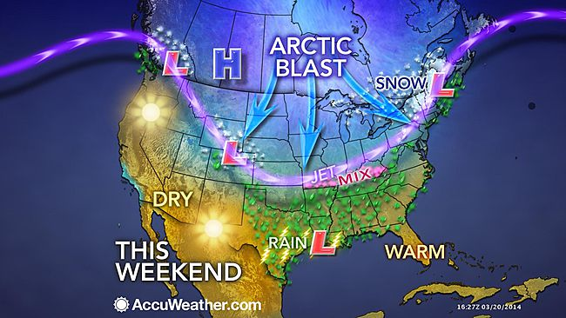
3. Laatste inzichten
Bron: Nasa
Straalstroom
Ridiculous
Resilient
Ridge

Slide 20
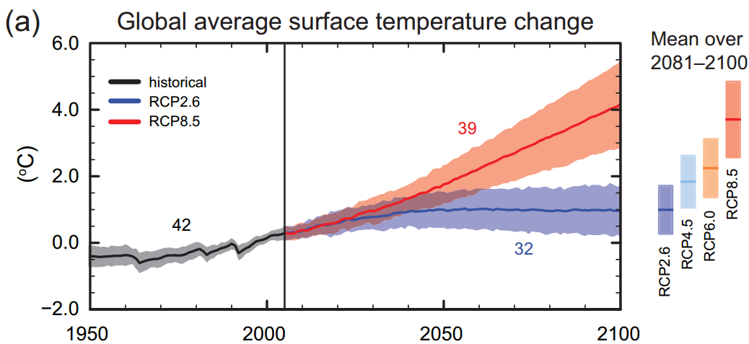
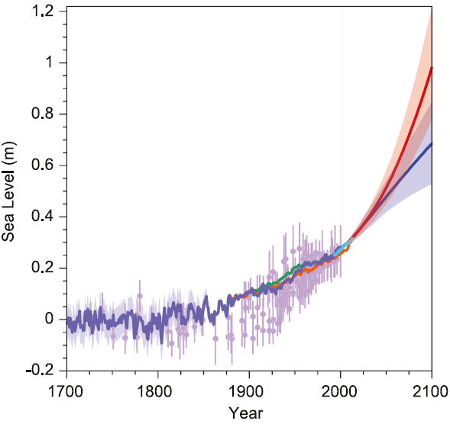
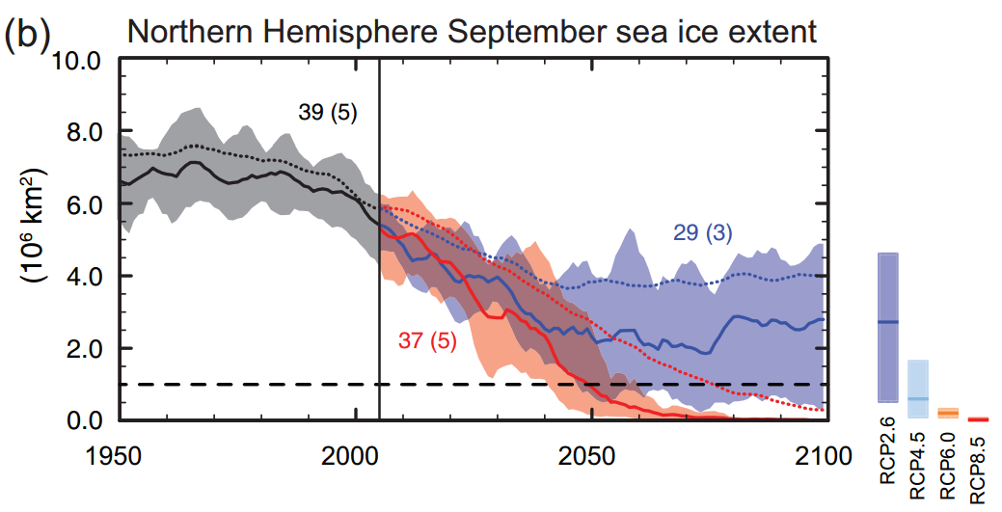
3. Laatste inzichten
Toekomst?
IPCC, 2013

Slide 21
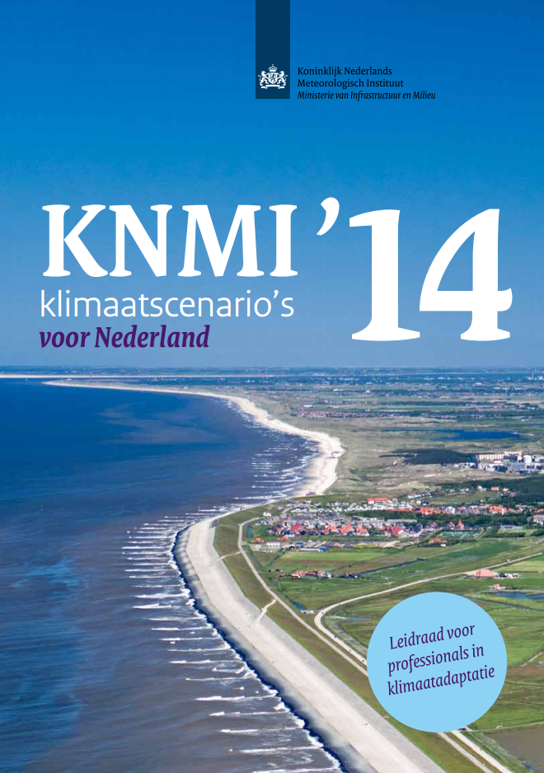
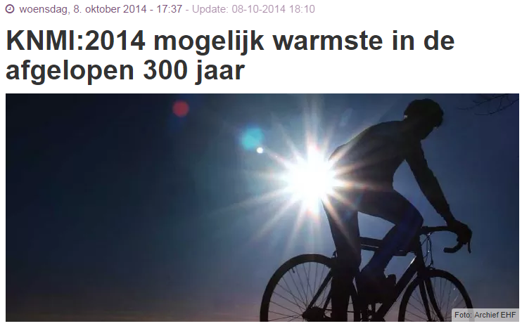
4. Klimaatverandering in onze regio
KNMI
Metingen
Toekomstprojecties
KNMI scenario’s:
2001 – 3 scenario’s (laag, centraal, hoog)
2006 – 4 scenario’s (G,W,G+,W+)
2014 – 4 scenario’s (G_{L},W_{L},G_{H},W_{H})

Slide 22
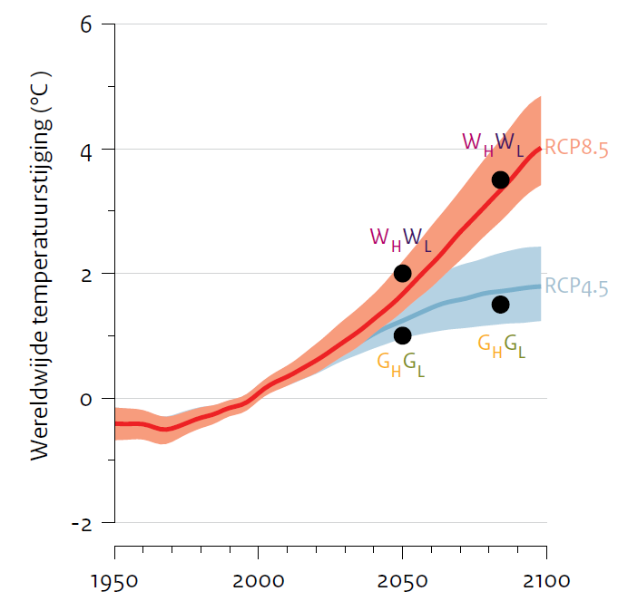
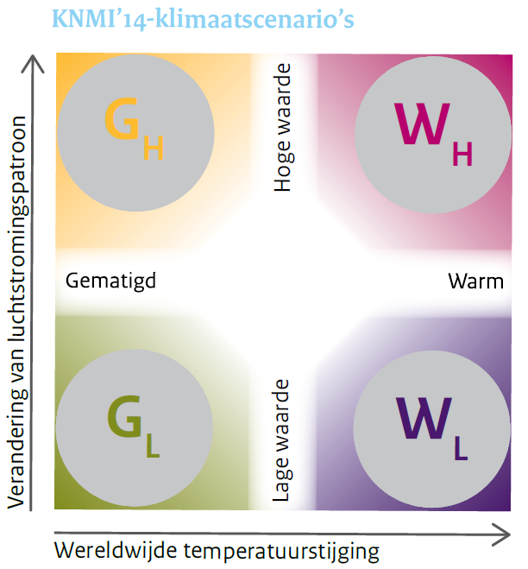
4. Klimaatverandering in onze regio
KNMI, 2014
Temp | 2000 | 2030 | 2050 | 2085
G_{L} | 10.1 | +1.0 | +1.0 | +1.3
G_{H} | 10.1 | +1.0 | +1.4 | +1.7
W_{L} | 10.1 | +1.0 | +2.0 | +2.8
W_{H} | 10.1 | +1.0 | +2.3 | +3.7

Slide 23
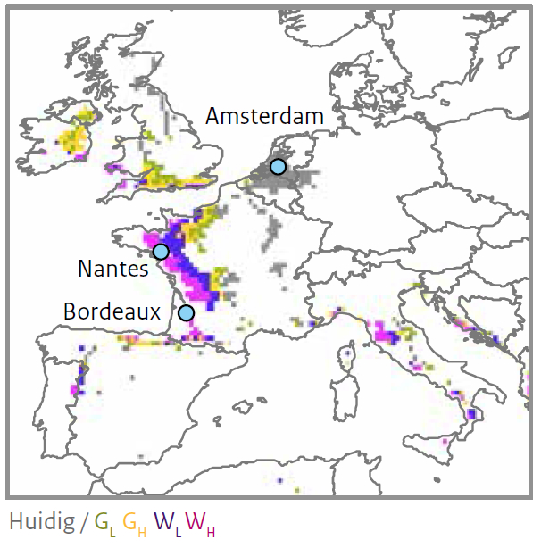
4. Klimaatverandering in onze regio
KNMI, 2014
In W_{H} 2050 zijn winters vergelijkbaar met Bordeaux of Nantes nu.
In W_{H} 2050 is januari en februari vergelijkbaar met maart nu
Omdat sommige zaken (bv extreem weer, smelt West Antarctica) nog te onzeker zijn, is dit nu niet meegenomen in de klimaatscenario’s
!

Slide 24





4. Klimaatverandering in onze regio
KNMI, 2014
    Zuidoosten warmt sterker op dan Noord-Westen
    Minder vorstdagen (elfstedentocht), meer warme dagen
    Meer tropische nachten (> 20 ºC)
    Meer neerslag (behalve zomer, mn G_{H} en W_{H})
    Toename extreme buien
    Sinds 1900 stijgt zeespiegel met 1.8 mm/jr (geen versnelling)
    Toename t.o.v. 2000: +40 cm (2050), +80 cm (2085), +100 cm (2100). +200-300 cm (2300)!
    Geen grote veranderingen in windsnelheid/richting
    Minder mist
    Hagel en onweer wordt heftiger (meer bliksem)
    Meer zonnestraling, toename potentiele verdamping

Slide 25
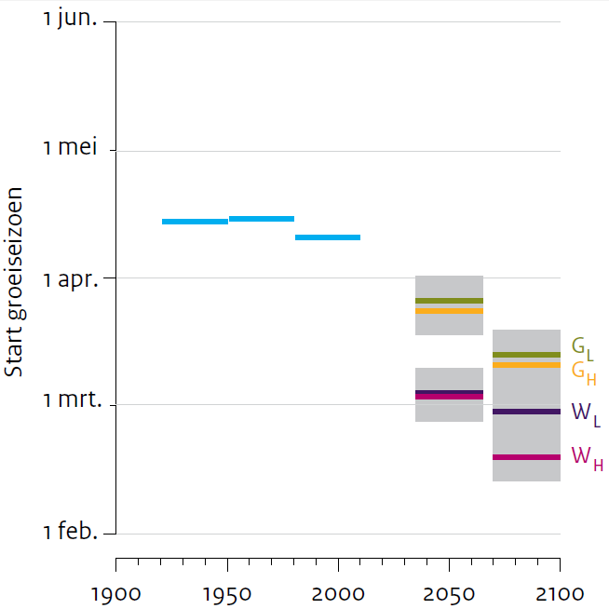
4. Klimaatverandering in onze regio
KNMI, 2014
Kans
Hogere CO₂ en langer groeiseizoen → hogere landbouw opbrengst
Meer weersextremen → lagere landbouw opbrengst

Slide 26
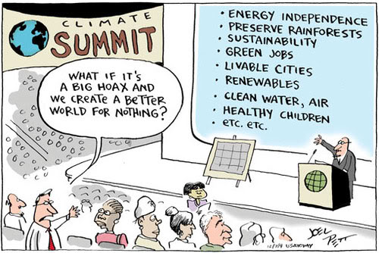
5. Wat kun je doen?
Mix tussen…
Mitigeren (voorkomen CO₂ uitstoot)
Adaptatie (aanpassen aan nieuwe omstandigheden)
Ondergaan (niets doen en lijden)
Mitigatie een must maar lastig
Adaptatie kunnen we zelf
Geen silver bullit, maar…
De kennis is er!
Aan de slag…
Hoe eerder hoe beter
NL kiest voor
adaptief deltamanagement

Slide 27
5. Wat kun je doen?
De wereldbevolking groeit, en ook de problemen…
Water Food Energy Biodiversity Nexus
Biodiversiteit
Voedsel
zekerheid
Klimaat
Water
VoldoendeWater
Energie
zekerheid

Slide 28
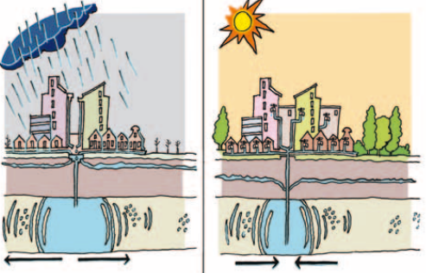
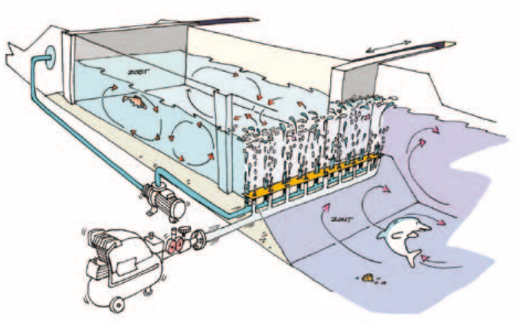

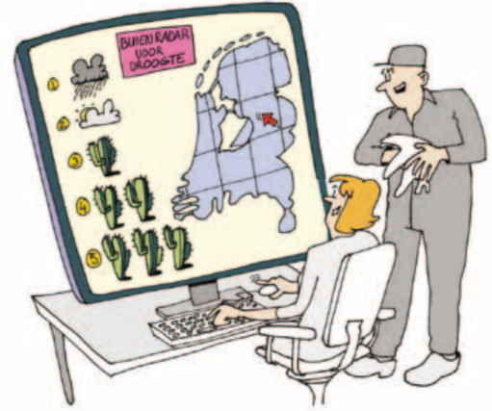
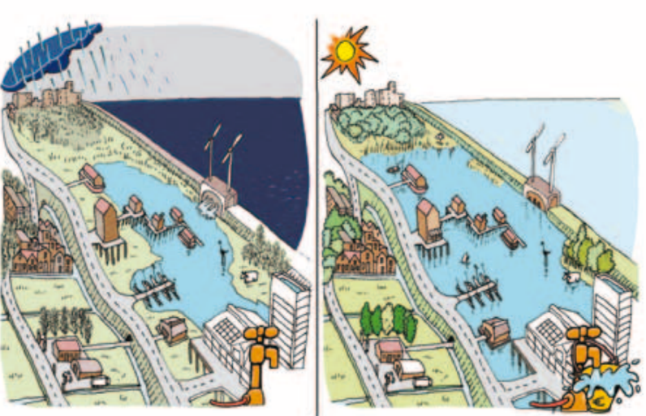
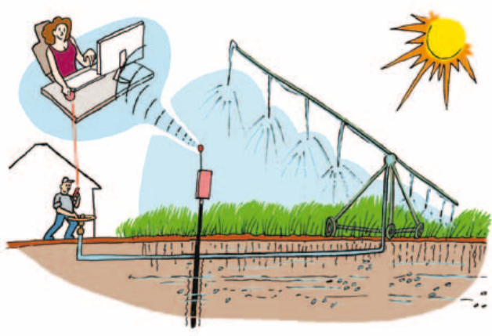
5. Wat kun je doen?
Ondergrondse wateropslag
Bellenscherm tegen verzilting
Publiek
Waarschuwingssystemen
Kennis
Gedeelde visie
Gedeelde doelen
Klimaatbuffers / achteroevers
Precisielandbouw
Privaat

Slide 29
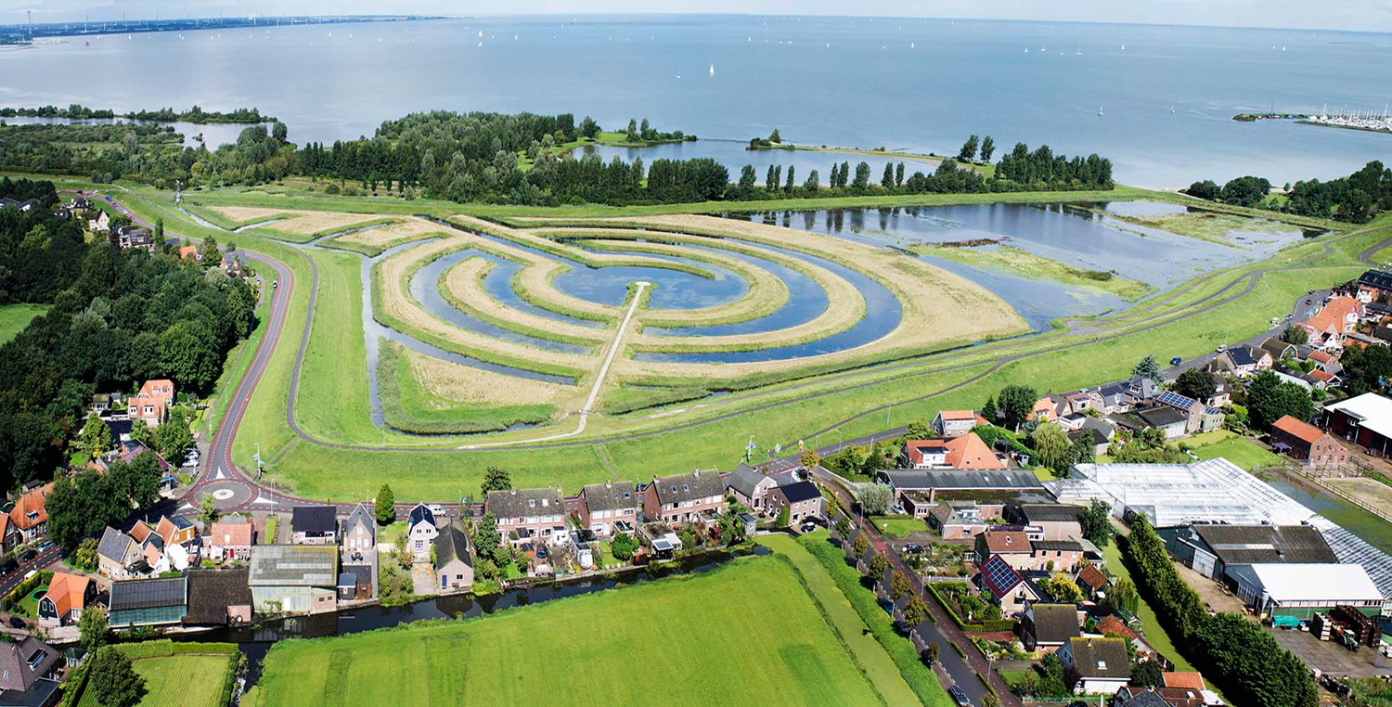
5. Wat kun je doen?
Koopmanspolder: proeftuin voor water, natuur en vis
Foto: Marcel Molle

Slide 30
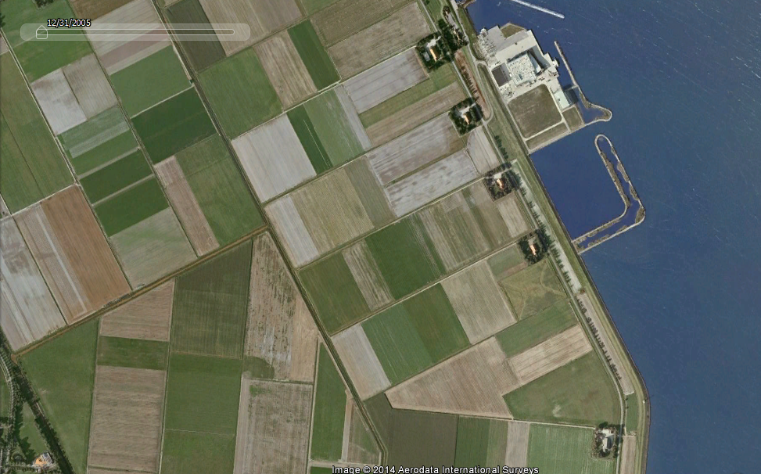
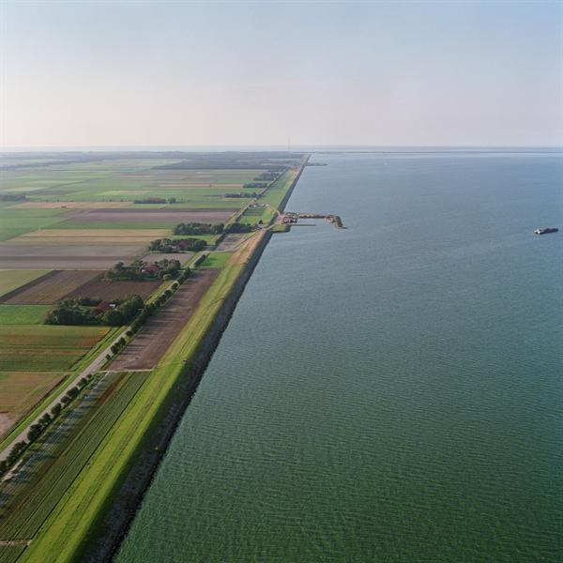
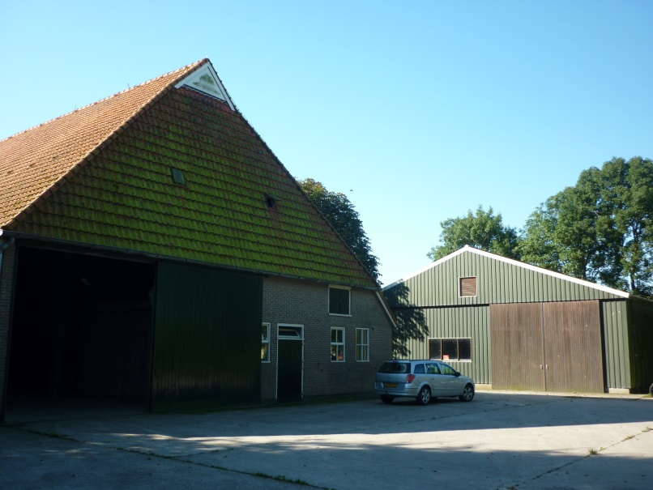
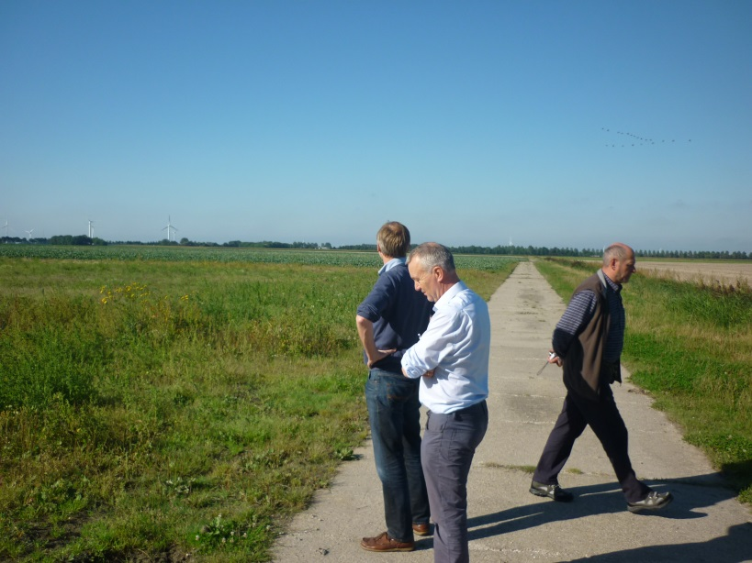
5. Wat kun je doen?
Achteroever Wieringermeer
Waterinnovatie centrum
Boederij met 20 ha
Nieuwe verdienmodellen met water
Water, agri/aquacultuur, recreatie

Slide 31




5. Wat kun je doen?
Nieuwe verdienmodellen
Drijvende teelt
Aquacultuur
Zilte teelt
Sportvisserij

Slide 32

Dank voor uw aandacht!

